Slide 1
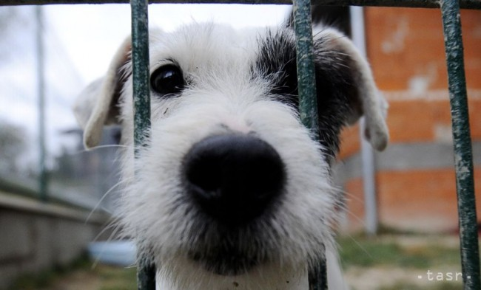
Akcia ? Benefičný bufet Pre koho? Občerstvenie je pre našich žiakov, ale čo s peniazmi?---kúpime krmivo pre zvieratá v útulku!!!!

Slide 2
Ako to vyzeralo?
V októbri naši parlamenťáci a dobrovoľníci nakupovali, piekli, pripravovali, snažili sa, aby to dopadlo, čo najlepšie.......a ako to dopadlo?.....
...výsledkom bol bufet s dobrotami, kde bolo z čoho vyberať....

Slide 3
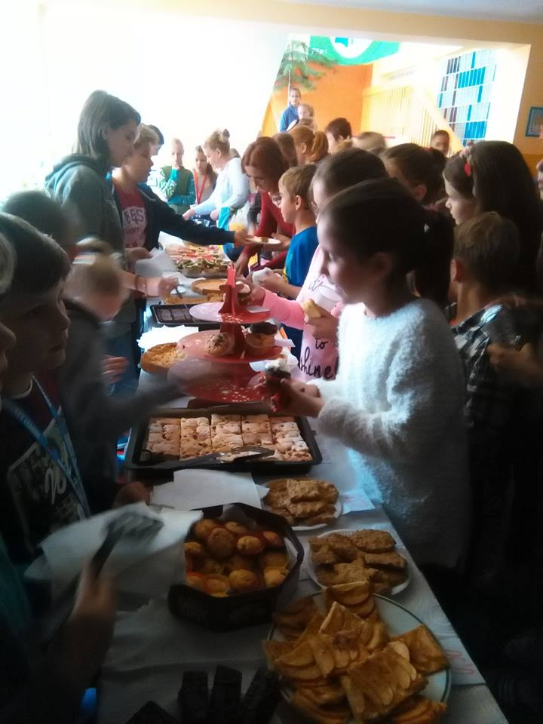
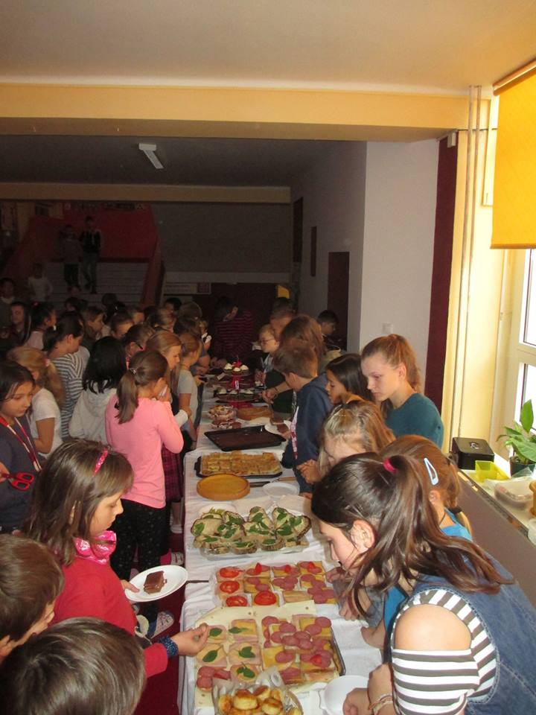

Slide 4
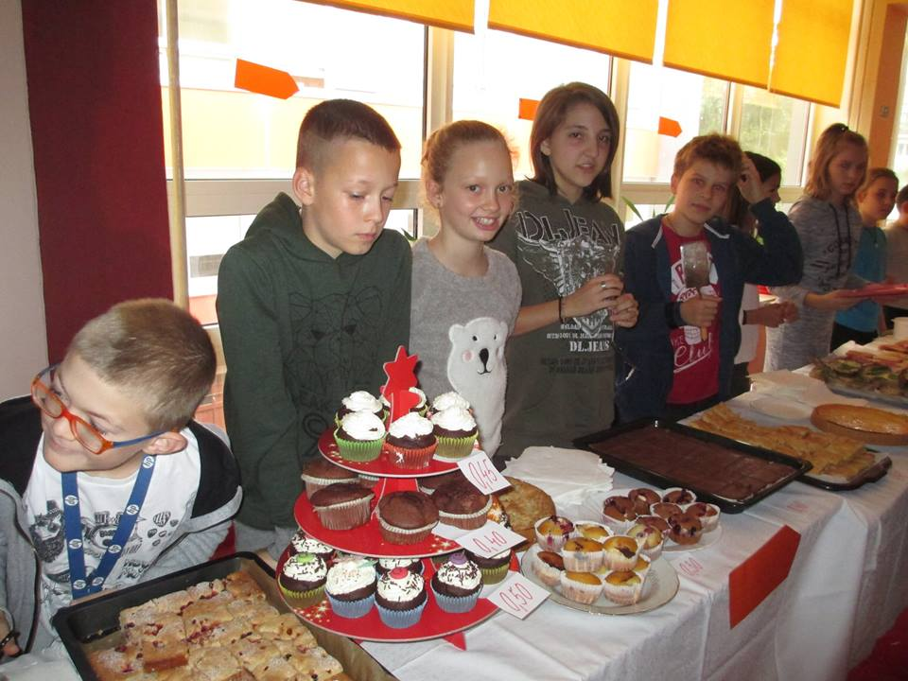
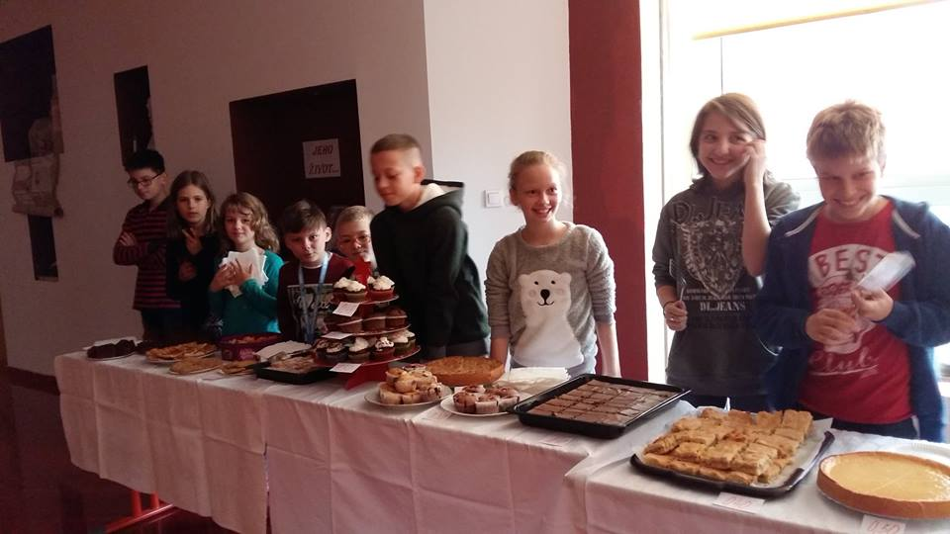

Slide 5
A záver?
Vďaka benefičnému bufetu sa vyzbieralo 150,17 eur, za ktoré sme mohli nakúpiť krmivo pre psy v útulku (Polianky, Dúbravka).
Ďakujeme žiakom, ktorý zabezpečili všetko, aby sa samotný bufet uskutočnil, rodičom , ktorí sa na tom podieľali, žiakom, ktorí priniesli granulky, deky.... a samozrejme aj tým, ktorí nás prišli do bufetu podporiť a niečo si v ňom kúpili ☺

Slide 6
